Slide 1
프로그램 설계방법론 기말고사 프로젝트
2014036035
컴퓨터공학과 2학년
정수진
csj779@hanmail.net
010-4707-9413

Slide 2
목차
프로젝트 제목 및 개요
2. 프로그램 동작화면과 간단한 설명
3. 구현 클래스 별 구성표
4. 평가항목별 개인 의견 제시 표

Slide 3
1. 프로젝트 제목 및 개요
제목: 도서관리 프로그램
개요: 실제 서점에서 책들을 관리할 때
보다 편리하게 관리할 수 있도록 만든
프로그램이며, 도서목록 관리와 더불어
입,출고 및 매출현황까지
확인할 수 있도록 제작하였습니다.

Slide 4
2. 프로그램 동작화면과 간단한 설명

Slide 5
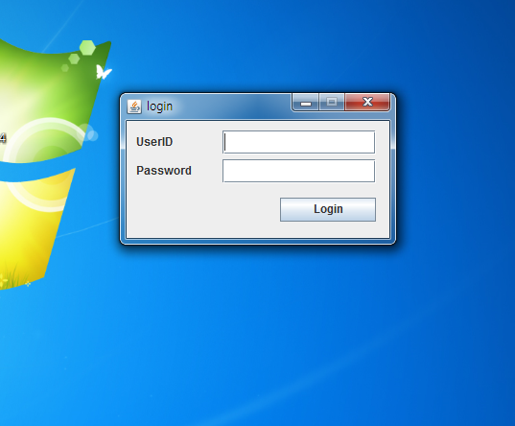
실행 전 로그인
도서관리 및 입,출고는
남이 함부로 사용하면 안되므로
실행 전 로그인 시스템을 만들었습니다.

Slide 6
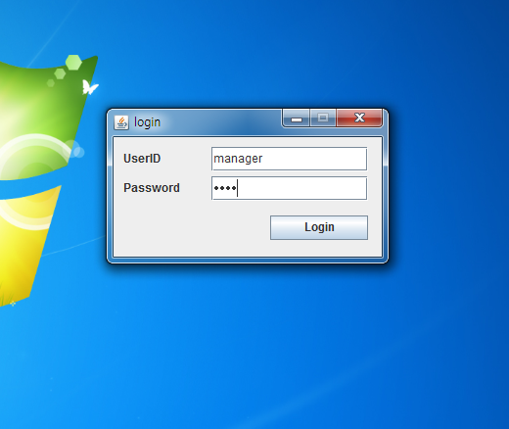
미리 관리자 계정으로 등록된
User ID : manager
Password : 1234
를 입력 후
Login 버튼을 누르면

Slide 7
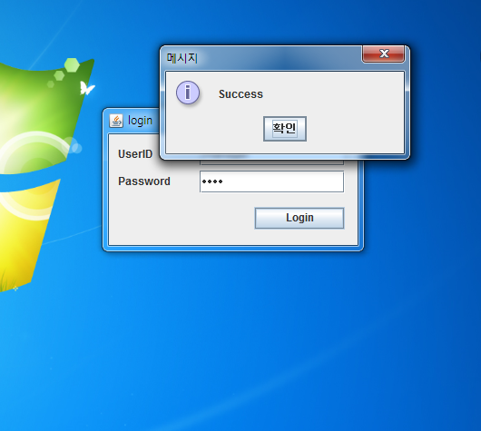
다음과 같이 로그인 성공 창이
뜹니다. ^^
확인을 누르면
이제 도서관리 프로그램에
접속하게 됩니다.

Slide 8
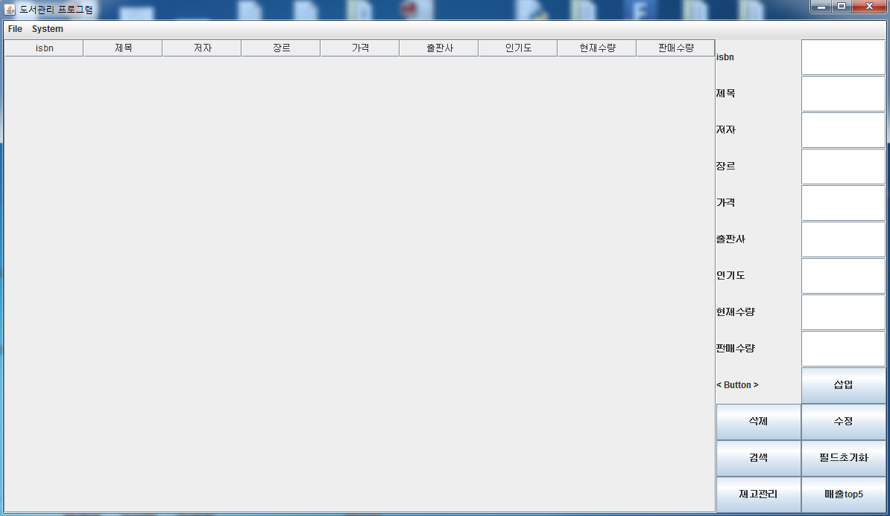
도서관리 프로그램의 실행 창입니다.
아직 데이터를 불러오지 않은 초기 창입니다. ^^

Slide 9
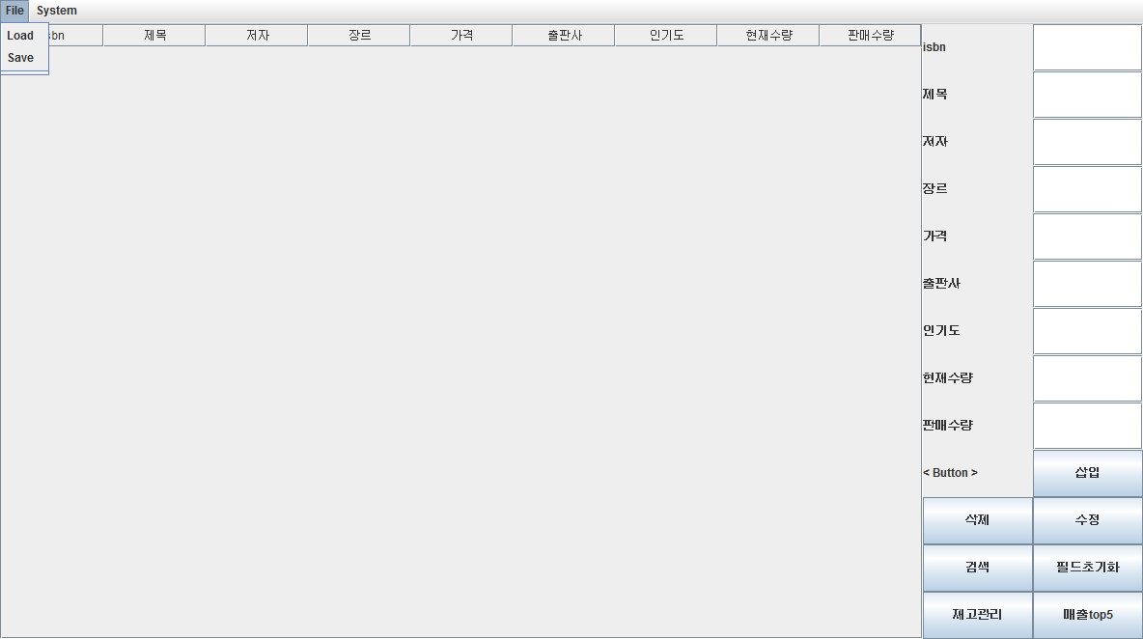
상단 메뉴 바의 File – Load 버튼을 눌러서
Bookdata.dat 파일에 저장된 책의 정보를 불러옵니다!

Slide 10
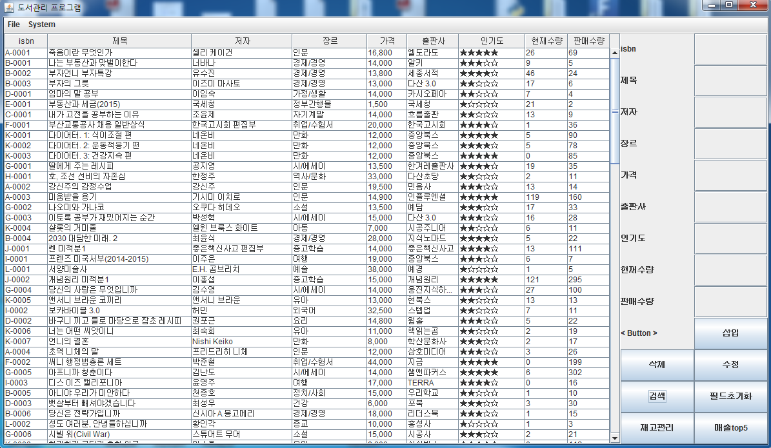
Bookdata.dat 파일을 불러온 프로그램의 모습입니다.

Slide 11
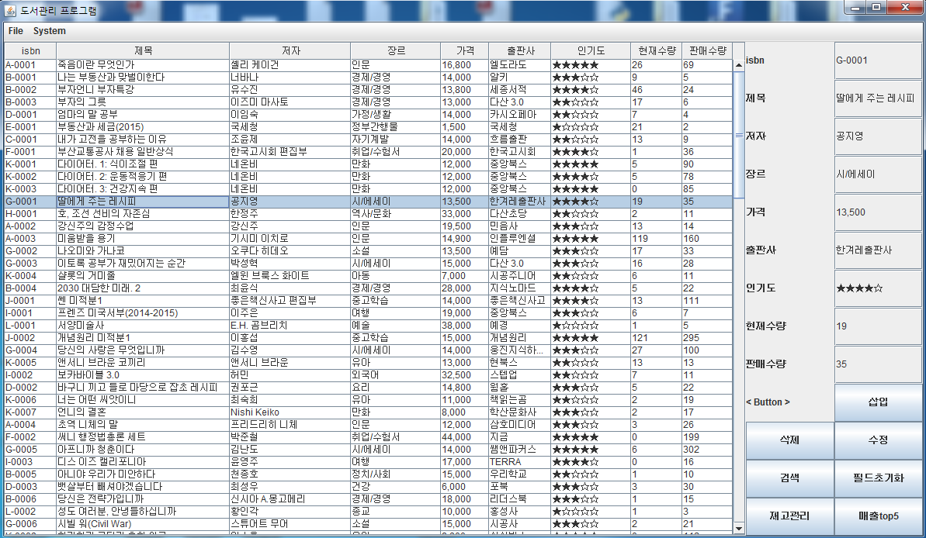
임의의 책 목록을 클릭하면 다음과 같이 뜹니다.

Slide 12
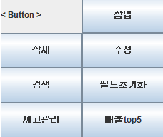
다음 장부터 각 버튼의 실행화면을 확인하도록 하겠습니다.
(^-^)

Slide 13
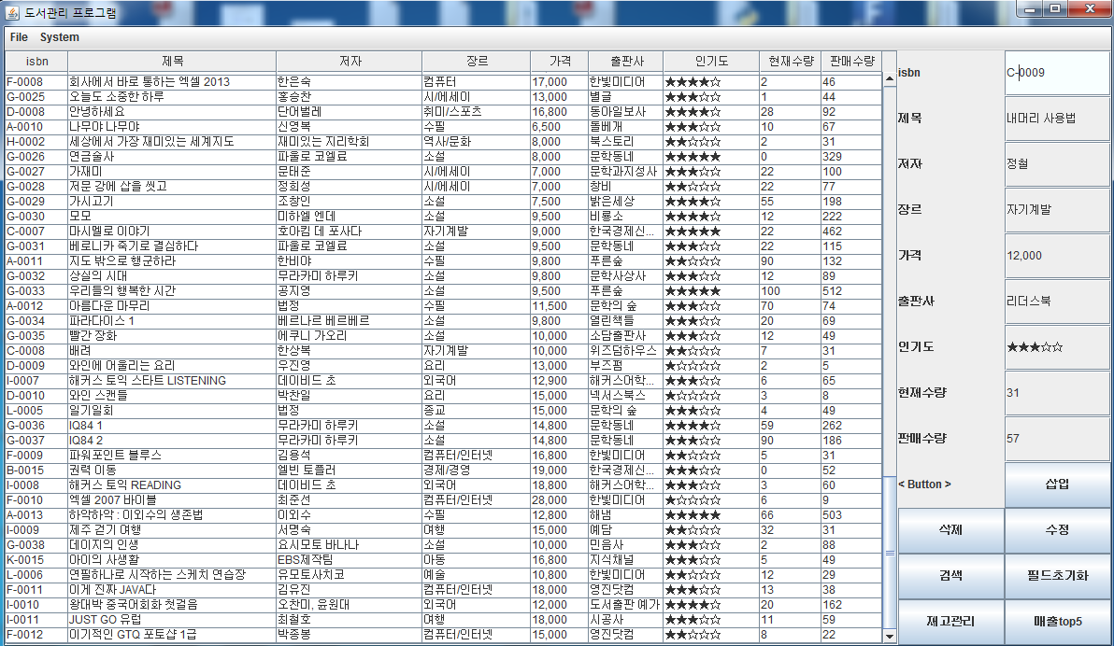
삽입버튼
새로운 책을 추가하는 기능입니다.
책의 장르에 맞게, isbn이 겹치지 않도록
책의 정보를 모두 입력해준 후 삽입 버튼을 누르면

Slide 14
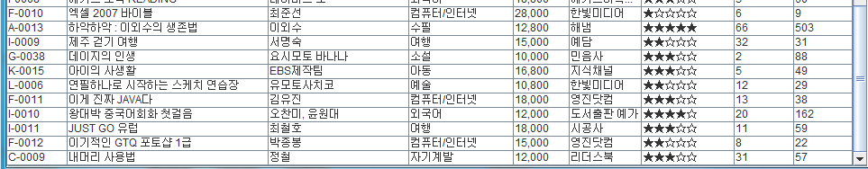
다음과 같이 테이블의 맨 아래 줄에 새로운 책이 등록되었음을 확인할 수 있습니다!
---<cf> isbn 의 분류 -------------------------------------------------
A – 인문, 수필 G – 시/에세이, 소설
B – 경제/경영, 정치/사회 H – 역사/문화, 과학
C – 자기계발 I – 여행, 외국어
D – 가정/생활 , 건강, 요리, 취미/스포츠 J – 중고학습
E – 정부간행물 K – 만화, 유아, 아동
F – 취업/수험서, 컴퓨터 L – 종교, 예술

Slide 15
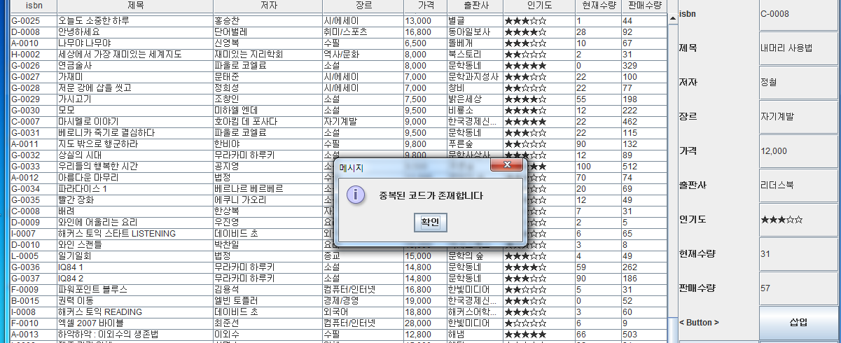
Isbn은 책의 고유번호이므로 겹치게 입력되어선 안됩니다.
따라서 위와 같이 C-0008인 책이 있음에도 불구하고
Isbn 이 C-0008인 책을 새로 등록하려고 하면
다음과 같이 중복 에러 메시지를 보여주고, 재입력을 받습니다.

Slide 16
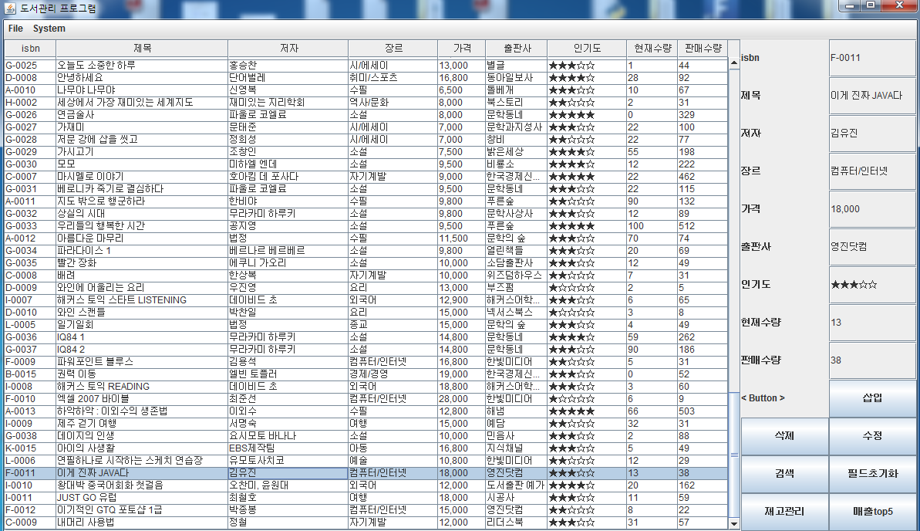
(2) 삭제 버튼
다음과 같이 삭제하고자 하는 책을
테이블에서 클릭하고, 삭제 버튼을 누르면

Slide 17
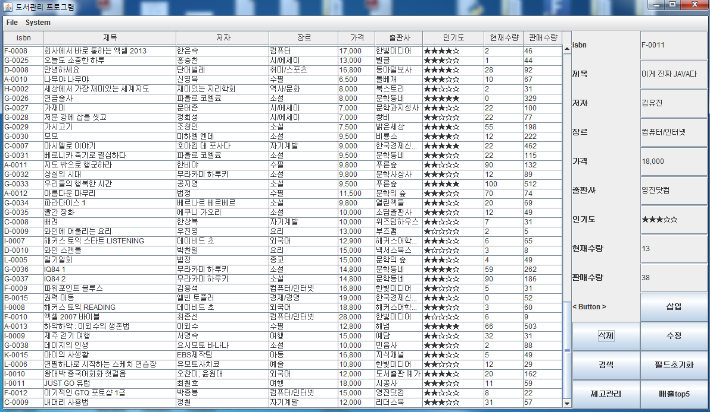
삭제되었음을 확인할 수 있습니다. ^^

Slide 18
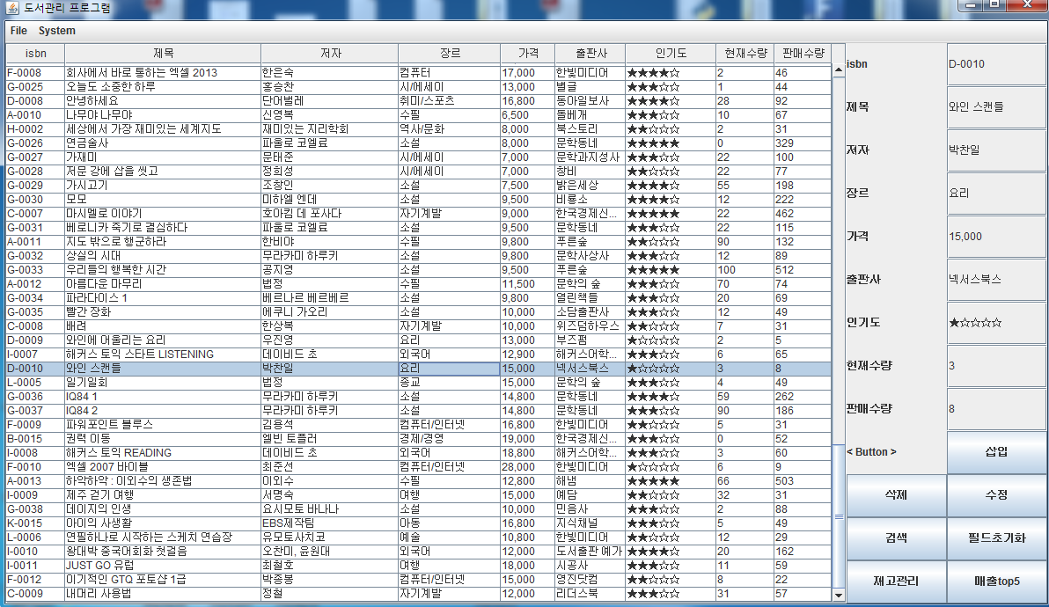
(3) 수정 버튼
수정하고자 하는 책을 테이블에서 클릭하면
그림과 같이 오른쪽 텍스트 필드가 자동으로 채워집니다.

Slide 19
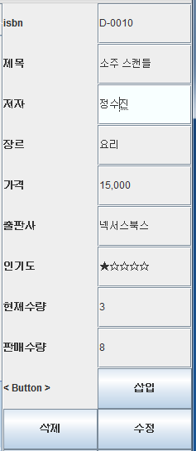
다음과 같이
자신이 수정하고자 하는 내용대로
입력을 마친 후 (^^)
수정 버튼을 클릭하면 !

Slide 20
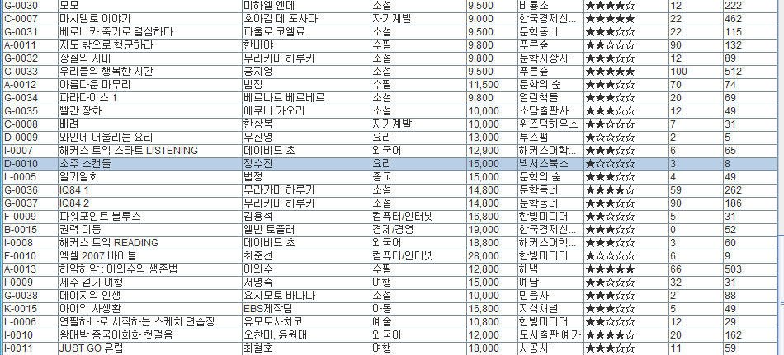
다음과 같이 수정이 완료되었음을 확인할 수 있습니다. ^^

Slide 21
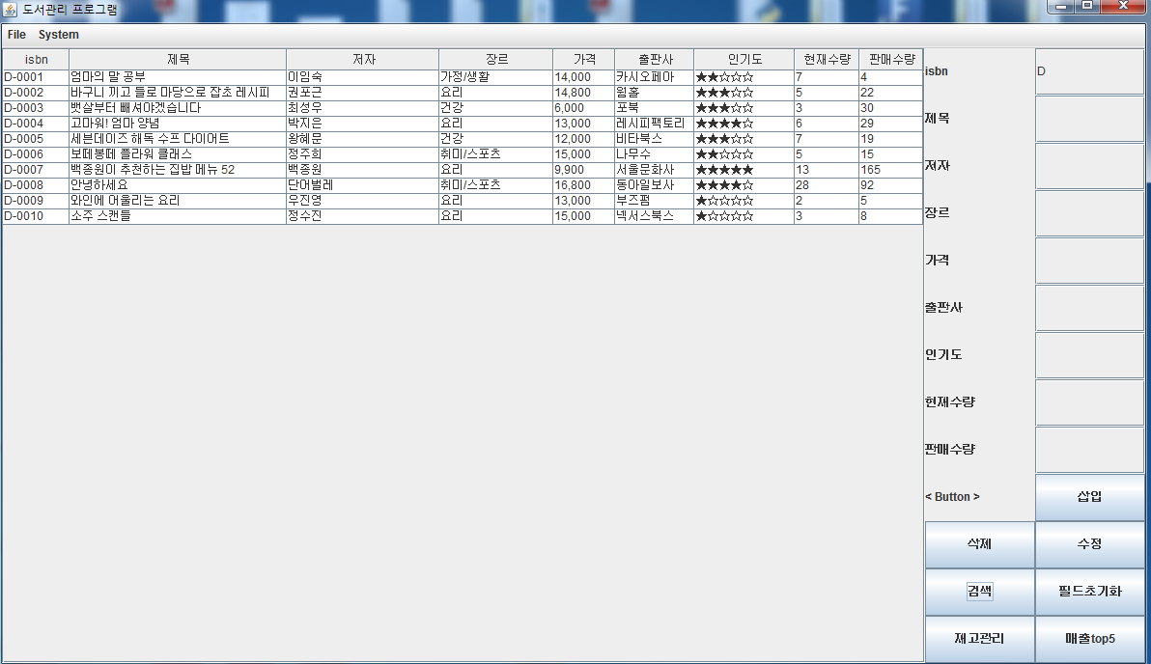
(4) 검색 버튼
검색하고자 하는 내용이 isbn이면 isbn을 입력 후 검색 버튼을 누르면
다음과 같이 검색이 되고,

Slide 22
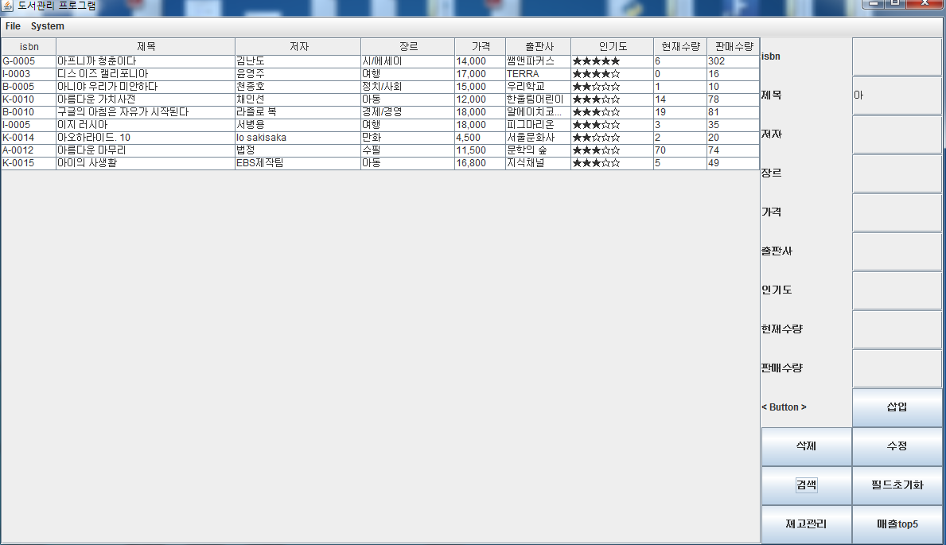
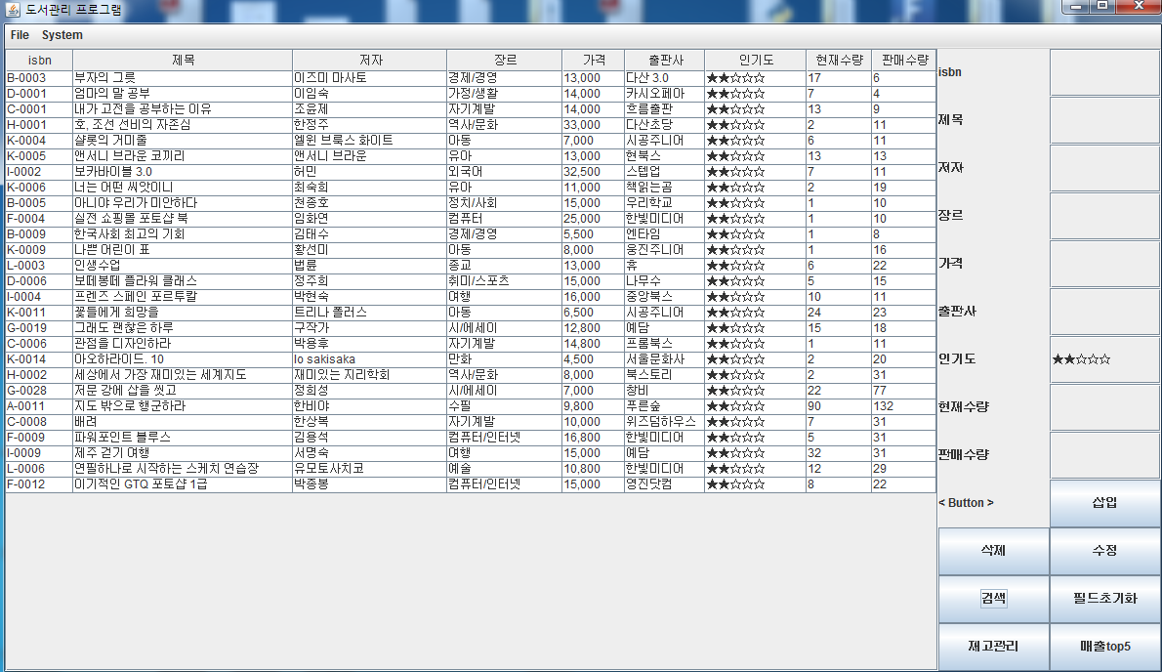
제목을 검색하고 싶다면
위 그림과 같이,
인기도를 검색하고 싶다면
아래 그림과 같이,
자신이 원하는 내용을
입력한 후 검색 버튼을 클릭하여
검색하면 됩니다. ^^

Slide 23
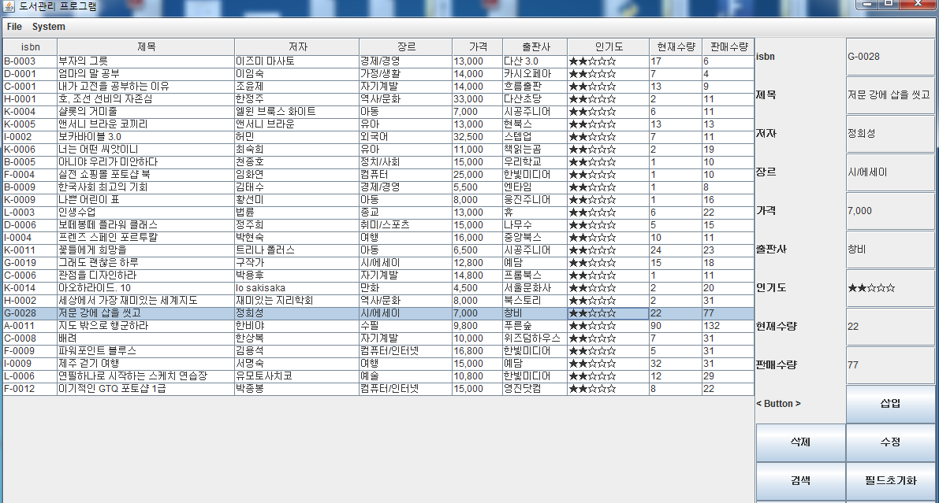
(5) 필드 초기화
필드 초기화 버튼은 , 다음과 같이 테이블에서 원하는 값을 클릭 후,
다른 것을 텍스트 필드에 입력하고 싶을 때 일일이 지우기가 번거로우므로
만든 버튼입니다. 필드 초기화 버튼을 딱 누르면

Slide 24
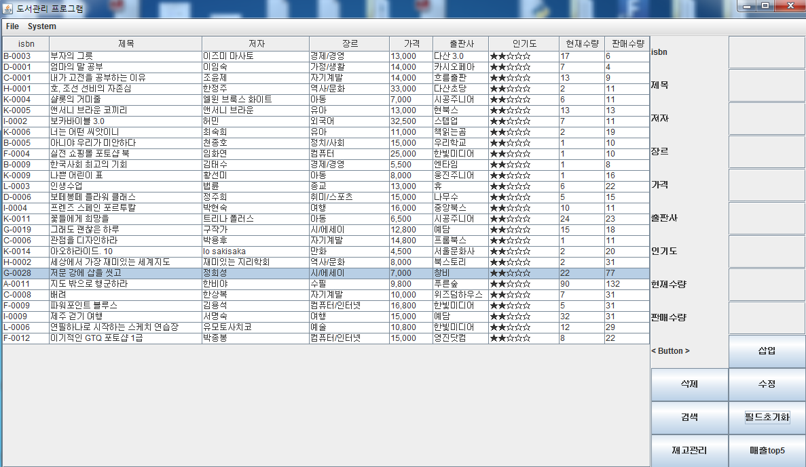
다음과 같이 텍스트 필드가 깨끗이 초기화 되므로
바로 다른 작업을 하실 수 있습니다. (^^)

Slide 25
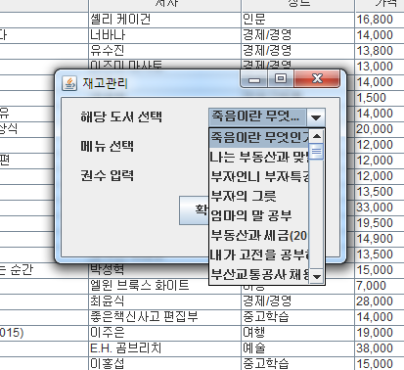
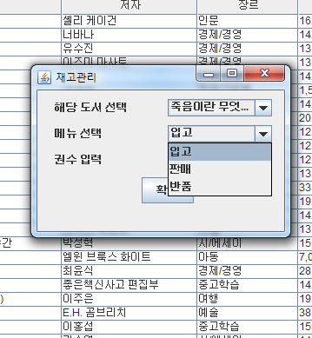
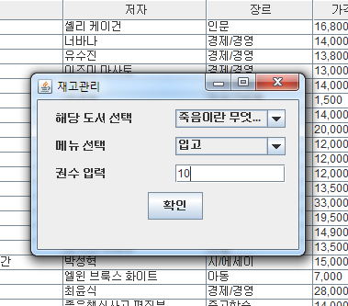
(6) 재고관리 버튼
재고관리 버튼을 누르면 다음과 같이 생긴 팝업 창이 뜹니다.
재고관리를 하고자 하는 책을 선택하고,
2. 입고, 판매, 반품 메뉴 중에 원하는 것을 고르고,
3. 권수를 입력하고 확인을 누르면
다음 페이지의 모습과 같이 작동이 됩니다.

Slide 26

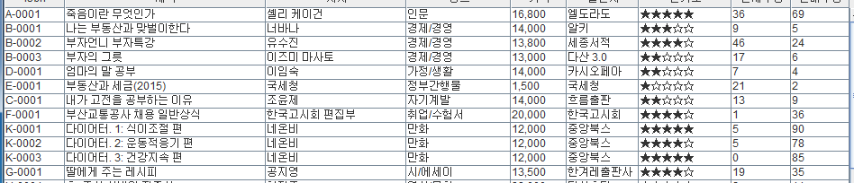
(ex.1) ‘죽음이란 무엇인가 – 입고 – 10권’ 을 선택했을 시
다음과 같이 책의 현재수량이 10권 증가했음을 확인할 수 있습니다.

Slide 27
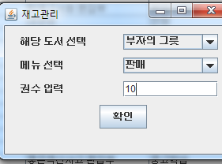
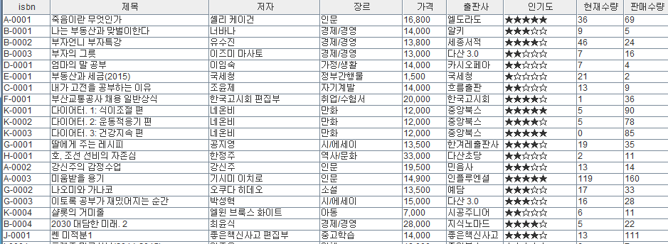
(ex.2) 다음과 같이
‘부자의 그릇 – 판매 – 10권’ 을 선택 시
현재수량 -10권, 판매수량 +10권 이 됨을
확인할 수 있습니다.

Slide 28
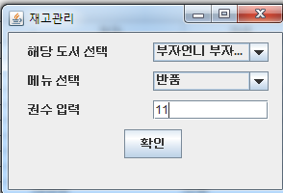
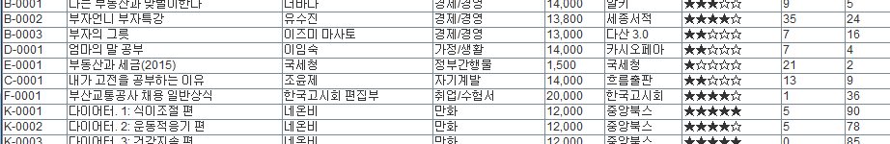
(ex.3) 책 손상 등의 이유로 반품을 하게 될 경우엔
다음과 같이 반품을 하면
책의 현재 수량만 -11권 됨을 확인할 수 있습니다.

Slide 29
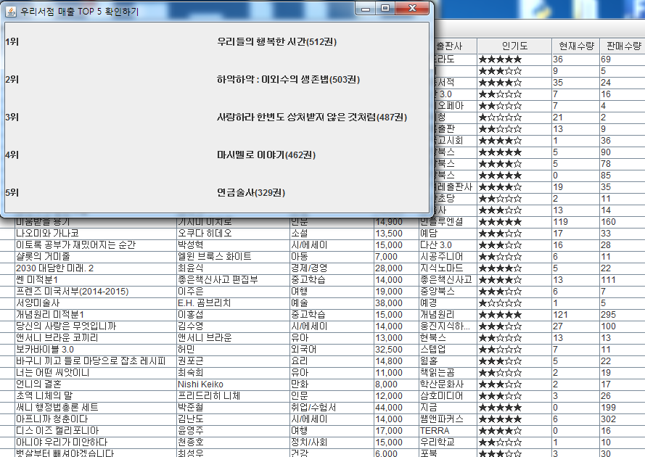
(7) 우리서점 매출 Top 5 확인하기 버튼
매출 Top5 버튼을 클릭하면 다음과 같이 팝업 창이 뜨면서
판매 수량이 제일 높은 1~5위 책의 이름과 판매 수량을 확인할 수 있습니다.

Slide 30
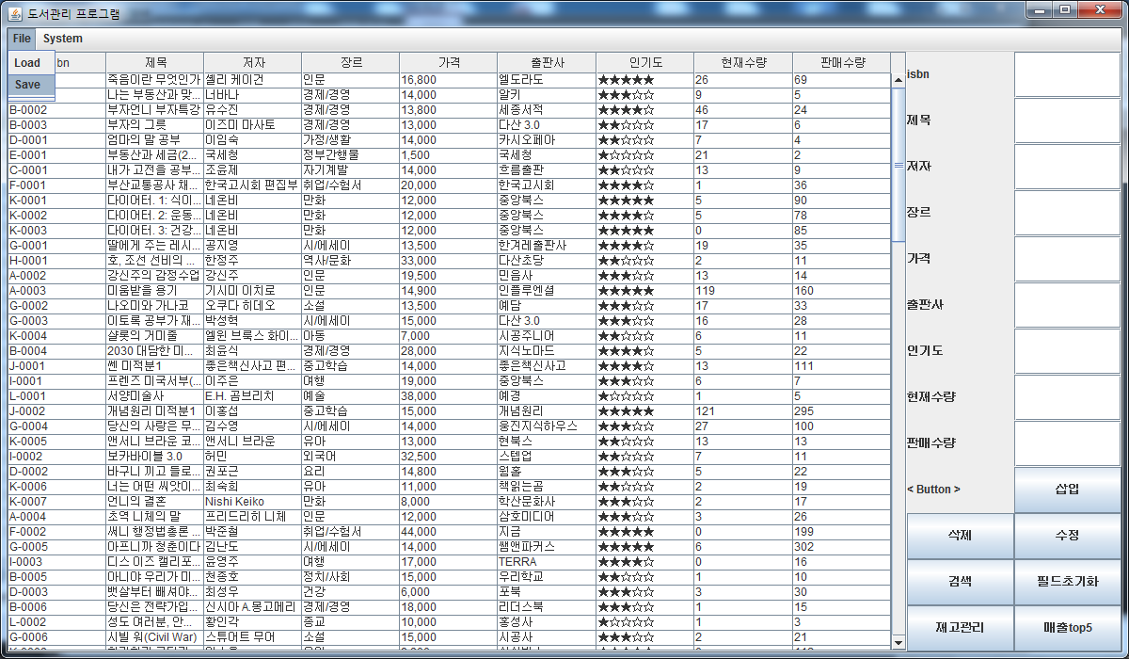
도서관리의 변경 사항을 저장하고 싶다면
상단 메뉴 바의 File – Save 를 클릭하면 bookdata.dat 파일에
그 내용이 모두 저장되며, 원할 때 Load 버튼을 클릭하여 불러올 수 있습니다.

Slide 31
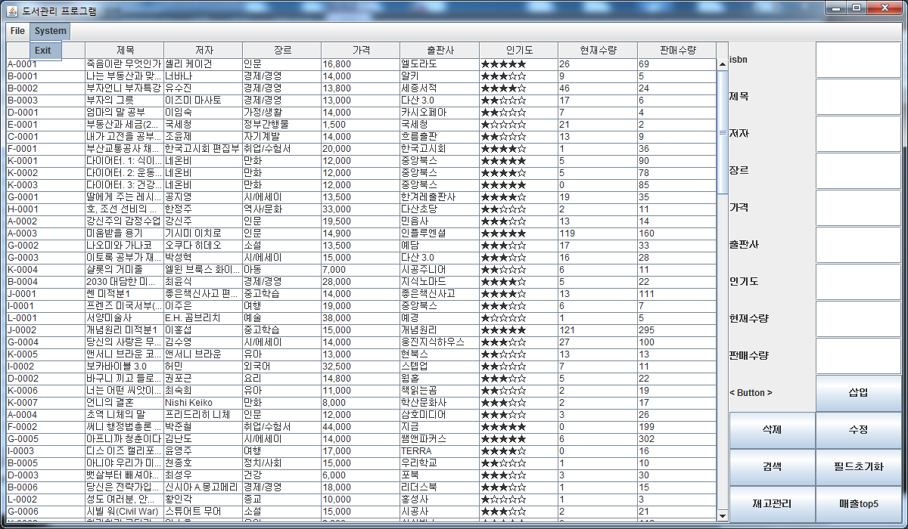
프로그램을 종료하고 싶을 땐
상단 메뉴 바의 System – Exit 버튼을 클릭하면 종료가 됩니다.

Slide 32
3. 구현 클래스 별 구성표

Slide 33
BookInfo | 생성자
2. Insert | inserting 메소드
3. Delete | deleting 메소드
4. Search | searchData 메소드
5. Save | saving 메소드
6. Load | loading 메소드
7. Update | updating, update 메소드
8. MainForm | 생성자, createMenu, Select , actionPerformed, showtop5, managing, actionPerformed, focusgained, focusLost 메소드
9. MenuAction Listener | actionPerformed 메소드
10. LoginView | placeLoginPanel, isLoginCheck, actionPerformed, showFrameTest, isLogin 메소드

Slide 34
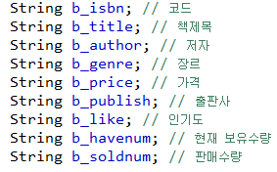
1. BookInfo 클래스
변수 :
책의 정보들을 담아주는 틀입니다.

Slide 35

2. Insert 클래스
변수 :
메소드 inserting() : 텍스트 필드로부터
책의 정보를 받아와서
ArrayList 에 add 시키고
각각의 정보를 data 배열에 저장해서
tableModel에도 추가하는 역할을 합니다.

Slide 36
3. Delete 클래스
메소드 deleting() : 삭제하고자 하는 줄의
row와 isbn 을 가져와서,
해당 코드의 존재 유무를
searchData를 통해서 확인합니다.
값이 있다면 index를 받아와서
table에서도 list에서도 그 값들을
모두 삭제해줍니다.

Slide 37
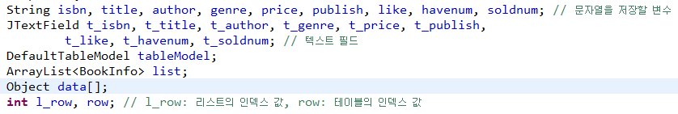
4. Update 클래스
변수 :
메소드 updating() :
텍스트 필드에 있는 BookInfo(t_isbn,…)들을
String 타입(isbn,…)으로 저장해오고 ,
수정이 되더라도 isbn은 중복되면 안되므로
중복검사를 해주고 통과하면
update() 메소드를 불러주는 역할을 합니다.

Slide 38
4. Update 클래스
메소드 update() :
수정할 줄의 데이터를 list.set( ,)을 통해
모두 바꿔주고 Table에도 반영시키는
역할을 합니다.

Slide 39
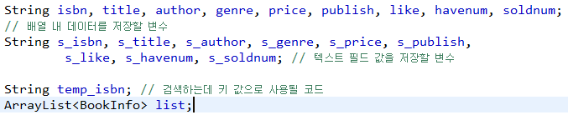
5.Search 클래스
변수 :
생성자 :
s_isbn,…에 저장된 것은 텍스트 필드 값이고
ArrayList를 돌면서 list 안의 isbn,…와 s_isbn,… 를
다 비교해주고 모두 같으면 초기화된 table에
addRow해서 보여주는 역할을 합니다.

Slide 40
5. Search 클래스
메소드 searchData() :
해당 코드의 존재 여부를 확인할 때 쓰이는 메소드로,
만약 존재한다면 그 책이 속해있는 줄의
index 번호를 내주고, 없으면 -1를 내주는 역할.
(Insert , Delete 클래스 등에서 쓰임)

Slide 41
6. Save 클래스
변수 :
메소드 saving() :
ArrayList 전체를 돌면서 BookInfo 요소들을
다 저장하고 out을 통해 그 것들을 book.dat에 쓰는
역할을 합니다.

Slide 42

7. Load 클래스
변수 :
메소드 loading() : book.dat 에 있는 것들을
객체 그 자체로 읽어와서 Arraylist에 추가하고
table에도 추가하는 역할을 합니다.

Slide 43
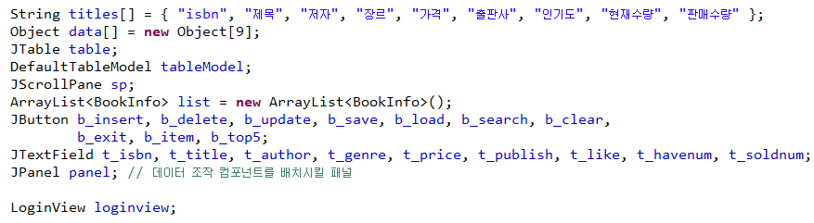
8. MainForm 클래스
변수 :
BookInfo 각각들을 담을 titles[] 배열,
BookInfo를 담을 object 배열 data[] 등의 변수가 있습니다.

Slide 44
8. MainForm 클래스
생성자 :
frame, panel 등과 더불어
각 버튼들, 텍스트필드들, 테이블 등을 만들고,
버튼 리스너와 텍스트 포커스 리스너 등등
전체적인 프레임을 구성하는 역할을 합니다.

Slide 45
8. MainForm 클래스
메소드
createMenu() : 프로그램 상단의 메뉴 바를
생성해주는 역할을 합니다.
(File-Load, File-Save, System-Exit )
2) Select() : 테이블에서 특정 줄을 선택했을 때
그 줄에 있는 BookInfo 들을
텍스트필드 창에 다 불러오는 역할을 합니다.

Slide 46
8. MainForm 클래스
메소드
3) actionPerformed() (오버라이딩1)
테이블에서 선택된 줄의 index 번호를 알려주고
각각의 버튼을 눌렀을 때 if문을 통해서
각각 다른 상황으로 이끌어주는 역할을 합니다.
4) showtop5()
매출 1-5위인 책을 확인하기 위해 판매량 데이터를
오름차순으로 정렬하여 매출 순위를 보여주는 역할을 합니다.

Slide 47
8. MainForm 클래스
메소드
5) managing() :
재고관리 버튼을 누르면 실행되는 메소드로,
콤보박스를 통해 실행 메뉴를 선택하게 하고
ok버튼을 누르면 6)메소드가 실행되게 해줍니다.

Slide 48
8. MainForm 클래스 (메인)
메소드
6)actionPerformed (오버라이딩2) :
5) 메소드의 도서선택 box, 메뉴 box에서 선택된 것들을
가져와서 각각 index, ch_menu에 저장을 하고
입고-> 현재수량 +a
판매-> 현재수량 –a, 판매수량 +a
반품-> 현재수량-a 해준 후
바뀐 정보로 list.set을 해주는 역할을 합니다.

Slide 49
8. MainForm 클래스
메소드
7) Focusgained() :
각 텍스트 필드가 focus 를 얻으면
텍스트 필드 창의 색깔을 변화시켜주는 역할을 합니다.
8)FocusLost() :
각 텍스트 필드가 focus를 잃으면
텍스트 필드 창의 색깔을 원래대로 되돌려주는 역할을 합니다.

Slide 50
9. MenuActionListener 클래스
메소드
actionPerformed (오버라이딩3) :
메뉴 바에 있는 기능인 load, exit, save 가
각각 클릭되면 각각 어떤 기능이 실행되게
연결해주는 역할을 합니다.

Slide 51
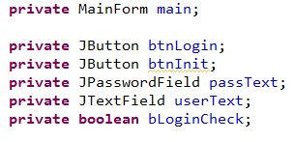
10. LoginView 클래스
변수 :
생성자 : 로그인 창을 만들기 위한 panel을
생성해주는 역할을 합니다.

Slide 52
10. LoginView 클래스
메소드
placeLoginPanel() :
로그인 panel에 ID, PassWord 입력 창을 만들고
액션 리스너를 심어주는 역할을 합니다.
2) actionPerformed (오버라이딩4) :
비밀번호를 입력 받을 때 가지고 있는 user의
정보와 같은지를 비교해주는 isLoginCheck()
메소드를 호출해줍니다.

Slide 53
10. LoginView 클래스
메소드
3) isLoginCheck() :
가지고 있는 user 정보인 ID: manager,
PW: 1234와 입력받은 텍스트가 같은지를
비교해줘서, 같다면 로그인 성공 창을 띄워주고,
다르다면 실패창을 띄워줍니다.
4) isLogin() :
로그인에 성공한다면 true를 내주는
boolean 메소드 입니다.

Slide 54
10. LoginView 클래스
메소드
5) showFrameTest():
로그인 성공 시 호출되는 메소드로
로그인 창을 닫고
도서관리 프로그램을 실행시키는 역할을 합니다.

Slide 55
4.평가항목별 개인 의견 제시 표
(1) 기술수준
데이터 파일 사용: 객체 데이터 파일인 book.dat 파일을
적절하게 load, save하며 작업을 처리했습니다.
확장 가능성: 후에 DB를 활용해 회원정보를 추가해
도서 대여 프로그램으로 만들어도 되고,
여기에 몇 가지 부가기능만 추가해서
일반 서점 도서관리 용도로 사용할 수도 있습니다.
특별한 기술 사용: 로그인 기능, 데이터 정렬
프로그램 효용성: 책 정보들과 더불어
입,출고 기능, 매출 순위 등 유용한 기능을
많이 첨부하였습니다.

Slide 56
4.평가항목별 개인 의견 제시표
4.평가항목별 개인 의견 제시 표
(2) 프로그램 규모 및 완성도
데이터 클래스 및 구현 메소드 :
본 ppt 33page에 첨부한 클래스와 메소드 표에서 확인할 수 있듯이
클래스는 10개, 메소드는 21개 입니다.
기능완성도 :
데이터 삽입, 수정, 삭제, 검색, 필드 초기화, 재고관리,
매출 top5 확인 등의 기능이 에러 없이 잘 실행됩니다!

Slide 57
4.평가항목별 개인 의견 제시표
4.평가항목별 개인 의견 제시 표
(3) 데이터 규모
데이터 개수 : 총 책의 권수는 135권이고,
책의 종류도 (A:인문 ~ L: 종교,예술)
다양하게 반영하였습니다.
데이터 품질 : 실제 교보문고 도서검색 프로그램에
나와있는 책의 정보를 가져와
Book.dat를 만들었으므로
현실적인 고려가 잘 반영되었습니다.

Slide 58
4.평가항목별 개인 의견 제시표
4.평가항목별 개인 의견 제시 표
(4) 사용자 인터페이스
Swing 활용 수준 : Jtable, Jbutton, JScrollPane, ComboBox
등의 기본적인 swing활용은 물론,
로그인 기능과 여러 팝업 창, 상단 메뉴 바 활용,
텍스트 필드 색깔 부여 등 다양한 기능을
활용하려고 노력했습니다.
UI/UX : 이 프로그램을 사용하는 관리자들이 효율적으로
사용할 수 있도록 책 종류별 isbn 알파벳을 부여하고,
매출top5 기능을 통해 매출현황을 확인할 수 있게끔
도왔고, 검색도 똑같은 내용이 아니더라도 한글자만
포함되어도 검색이 되게끔 만들었습니다.

Slide 59
4. 평가항목별 개인 의견 제시 표
4.평가항목별 개인 의견 제시 표
(5) 제출형식 충족
Github.com 등록 : 등록하였습니다.
제출 내용 준수: 결과물 파일에 누락사항이 없습니다.
결과보고서 : 제가 만든 프로그램의 동작모습이
이해가 잘 갈 수 있도록 최대한 자세하게
캡쳐 화면과 설명을 덧붙였습니다.

Slide 60
감사합니다. (^^)(__)

